Slide 1

基于`SPH`的舰船波浪砰击力学仿真
直接数值模拟和粒子搜索
汇报人：左志华（zuo.zhihua@qq.com）
指导老师：廖康平
哈尔滨工程大学 船舶工程学院
Notes:
受到网格法中，湍流模型起源的启发，粒子法中对应的是粒子相互作用。

Slide 2

01
直接数值模拟
02
粒子搜索
目 录
03
粒子搜索实例：四叉树
CONTENTS
04
不完全回答，两个问题
05
总结
Notes:
知行微思工作室

Slide 3

粒子搜索
粒子搜索实例：
四叉树
不完全回答，两个问题
总结
直接数值模拟
1 直接数值模拟
网格方法：
直接数值模拟（DNS）：要求追踪小涡漩，网格数大，计算量、储存量大。
湍流模型：先验的湍流模式，减轻求解NS方程的负担。
SPH方法（粒子方法）：
直接数值模拟（DNS）：被广泛描述，也对粒子数需求大，与网格方法（假设与描述）又有不同。
湍流模型：先验的湍流模式，减轻求解NS方程的负担。（仅少量文献^{[1]}进行讨论）
SPH中NS方程的求解：
事物发展规律角度：较为成熟、健壮的DNS实现（探索性） → 可能可行的先验模型方案加速计算。
Notes:
知行微思工作室

Slide 4
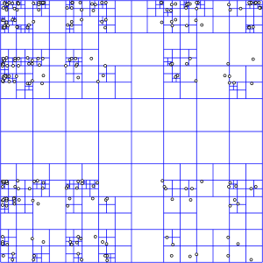
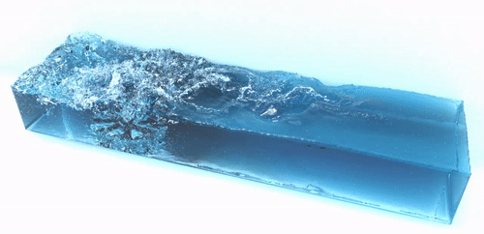
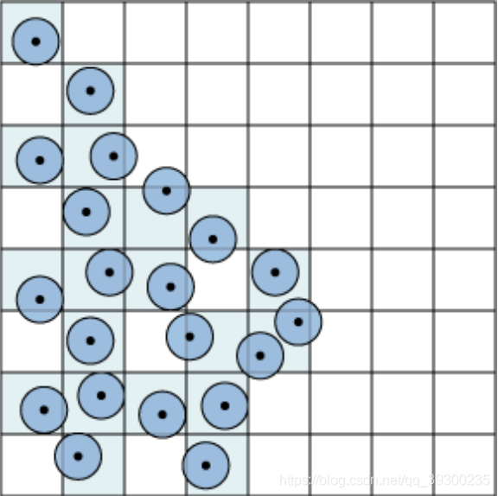
粒子搜索
粒子搜索实例：
四叉树
不完全回答，两个问题
总结
直接数值模拟
2 粒子搜索
最近相邻粒子搜索法(NNPS)^{[2]}：
1. 全配对搜索法；2. 链表搜索法；3. 树形搜索法。
时间复杂度分别为O(N^2)、 O(N) 、O(N lgN)。
（链表搜索法）插图来自互联网^{[6]} （树形搜索法）插图来自互联网^{[7]} （SPlisHSPlasH，采用紧凑哈希）插图来自互联网^{[4]}
此外，还有一些新方法：
离散哈希、紧凑哈希^{[3]}。(SPlisHSPlasH^{[4]})
Notes:
知行微思工作室

Slide 5
直接数值模拟
粒子搜索
粒子搜索实例：
四叉树
不完全回答，两个问题
总结
2 粒子搜索
算法的有趣例子^{[5]}：时间复杂度、空间复杂度
“老师让我把全班60本作业本按封面上的学号排好。
于是我灵活运用了快速排序的知识，从本堆中随便抽出一本，把学号比它小的本子放在左边，学号比它大的本子放在右边，再从左边这一堆挑出一本……
如此一来我的排本子的时间复杂度就从普通人用的插入排序的O(N^2)变成了O(N lgN) 。周围的同学投来好奇的目光，我洋洋自得，心想学过算法的我就是不一样。
快速排序效率果然很高，不一会儿，
我的桌子就放不下了_(:з」∠)_
(评论：忽略系数和空间复杂度的后果。)“
Notes:
知行微思工作室

Slide 6


直接数值模拟
粒子搜索
粒子搜索实例：
四叉树
不完全回答，两个问题
总结
3 粒子搜索实例：四叉树
四叉树(quadtree)、八叉树(octree)：
四叉树、八叉树在图像处理、物体碰撞、粒子法中有一些应用。
四叉树是在二维图片中定位像素的唯一适合的算法。^{[7]}
树形搜索法非常适合求解具有可变光滑长度的问题，这种算法通过粒子的位置来构造有序树（二叉树、四叉树、八叉树）。树形搜索算法的时间复杂度是O(N lgN)。
在实际编程实现中，往往可以采用面向对象方法、递归函数等编程手段实现树形搜索法，经有关资料证明，结合树形搜索法的SPH实现是非常高效和健壮的，尤其是用于求解具有可变光滑长度和粒子数量庞大的问题时。^{[2]}
插图来自互联网^{[8]}
Notes:
知行微思工作室

Slide 7
直接数值模拟
粒子搜索
粒子搜索实例：
四叉树
不完全回答，两个问题
总结
3 粒子搜索实例：四叉树
四叉树(quadtree)编程实现：
仓库：zoziha/quad-tree(https://github.com/zoziha/quad-tree) (MIT开源许可证).
类（面向对象父类）：
问题域和查找域（类的实例）：
构建四叉树和四叉树查询。
编程方法（健壮和高效的保证）：
面向对象式编程，函数式编程（递归函数、
链表存储）。
点
矩形
圆形
Notes:
知行微思工作室

Slide 8
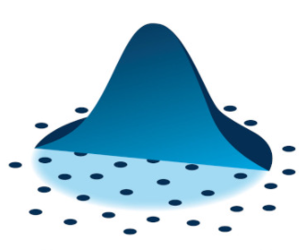
直接数值模拟
粒子搜索
粒子搜索实例：
四叉树
不完全回答，两个问题
总结
4 不完全回答，两个问题
误差来源：模型误差^{[2]}：
2处近似
湍流模型：
还在发展，在高雷诺数场景还存在适应性问题。（光滑长度、粒子数量）
插图来自互联网
Notes:
知行微思工作室

Slide 9
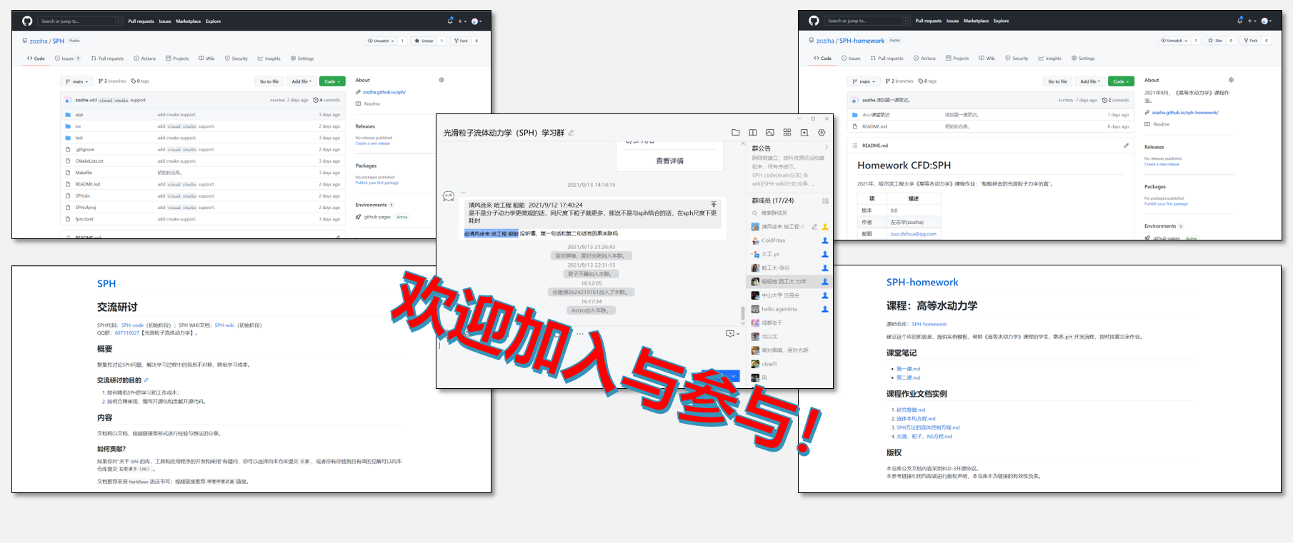
直接数值模拟
粒子搜索
粒子搜索实例：
四叉树
不完全回答，两个问题
总结
5 总结
汇报小结：粒子方法与网格方法在实现上特性不同。相比于成熟的网格方法和实现，SPH方法还存在一些理论和实践的不足之处：理论完善、误差分析、数值加速算法。（已经有很多理论尝试在提高SPH的场景适应性和健壮性）SPH现阶段更适用于一些探索性、小型应用场景。
QQ群：光滑粒子流体动力学（SPH）学习群（667316027）。
现有群友24+6人。
★
开源代码托管仓库：zoziha/SPH (github.com) （已支持四种构建系统：make/cmake/visual studio/fpm，已进行代码重构（Modernized Refactor））
★
静态演示网页：1.交流研讨 | SPH (zoziha.github.io)：添加SPH Tutorial；
2.课程：高等水动力学 | SPH-homework (zoziha.github.io)：添加第一次作业内容。
★
Notes:
知行微思工作室

Slide 10
直接数值模拟
流体控制方程
粒子搜索实例：
四叉树
不完全回答，两个问题
总结
参考文献
[1] J.J. Monaghan. A turbulence model for Smoothed Particle Hydrodynamics[J]. 2011.
[2] G. R. Liu, M. B. Liu. 光滑粒子流体动力学--一种无网格粒子法[M]. 湖南大学出版社, 湖南, 2005.
[3] Dan Koschier, et al. SPH Techniques for the Physics Based Simulation of Fluids and Solids[J]. 2019.
[4] SPlisHSPlasH. https://github.com/InteractiveComputerGraphics/SPlisHSPlasH.
[5] 你在生活中用过最高级的算法知识是什么？[EB/OL]. (2018-03-12) https://www.zhihu.com/question/67860343/answer/336070565.
[6] SPH（光滑粒子流体动力学）流体模拟实现二：SPH算法（4）-算法实现1[EB/OL]. (2019-10-21) https://blog.csdn.net/qq_39300235/article/details/102657777.
[7] 百度百科. 四叉树[EB/OL]. https://baike.baidu.com/item/%E5%9B%9B%E5%8F%89%E6%A0%91/8557650.
[8] 维基百科. 四叉树[EB/OL]. https://en.wikipedia.org/wiki/Quadtree.
Notes:
知行微思工作室

Slide 11
请老师和各位同学指正
汇报人：左志华（zuo.zhihua@qq.com）
哈尔滨工程大学 船舶工程学院
Notes:
知行微思工作室

